Slide 1
Bayesův vzorec
J. Valenta, O. ŘÍHA, M. Moravec, d. Krátký

Slide 2
Úvod
Pravděpodobnost
Thomas Bayes
1701 – 1761

Slide 3
Bayesův vzorec
$P\left(A | B\right)=\frac{P(B|A)∙P(A)}{P(B)}$
Přičemž $P\left(B\right)=\sum_{i=1}^{n}{P(A_{i}})∙P\left(B | A_{i}\right)$

Slide 4
Téma výzkumu
Jak upřesnění dat změní pravděpodobnost
Počasí

Slide 5
UKÁZKA DAT - ANALýZA
Mesic | AVERAGE of Ano/Ne | AVERAGE of Slunce | Mesic (text) | P(prsi) | P (zatazeno | prsi) | P1 (zatazeno) | Vych-Zap | P2 (zatazeno) | P(prsi | zatazeno1) | P(prsi | zatazeno2)
1 | 0.019 | 1.471 | leden | 0.019 | 0.9 | 0.358 | 8,53 | 0.828 | 0.047 | 0.020
2 | 0.021 | 3.138 | únor | 0.021 | 0.9 | 0.358 | 10,08 | 0.689 | 0.052 | 0.027
3 | 0.048 | 4.872 | březen | 0.048 | 0.9 | 0.358 | 11,82 | 0.588 | 0.122 | 0.074
4 | 0.056 | 6.427 | duben | 0.056 | 0.9 | 0.358 | 13.75 | 0.533 | 0.140 | 0.094
5 | 0.118 | 6.923 | květen | 0.118 | 0.9 | 0.358 | 15.40 | 0.550 | 0.297 | 0.193
6 | 0.144 | 7.951 | červen | 0.144 | 0.9 | 0.358 | 16.33 | 0.513 | 0.363 | 0.253
7 | 0.116 | 7.838 | červenec | 0.116 | 0.9 | 0.358 | 15.95 | 0.509 | 0.291 | 0.205
8 | 0.137 | 7.322 | srpen | 0.137 | 0.9 | 0.358 | 14.50 | 0.495 | 0.345 | 0.249
9 | 0.081 | 5.752 | září | 0.081 | 0.9 | 0.358 | 12,65 | 0.545 | 0.203 | 0.133
10 | 0.089 | 3.603 | říjen | 0.089 | 0.9 | 0.358 | 10,78 | 0.666 | 0.223 | 0.120
11 | 0.039 | 1.786 | listopad | 0.039 | 0.9 | 0.358 | 9,05 | 0.803 | 0.098 | 0.044
12 | 0.032 | 1.511 | prosinec | 0.032 | 0.9 | 0.358 | 8,08 | 0.813 | 0.081 | 0.036

Slide 6
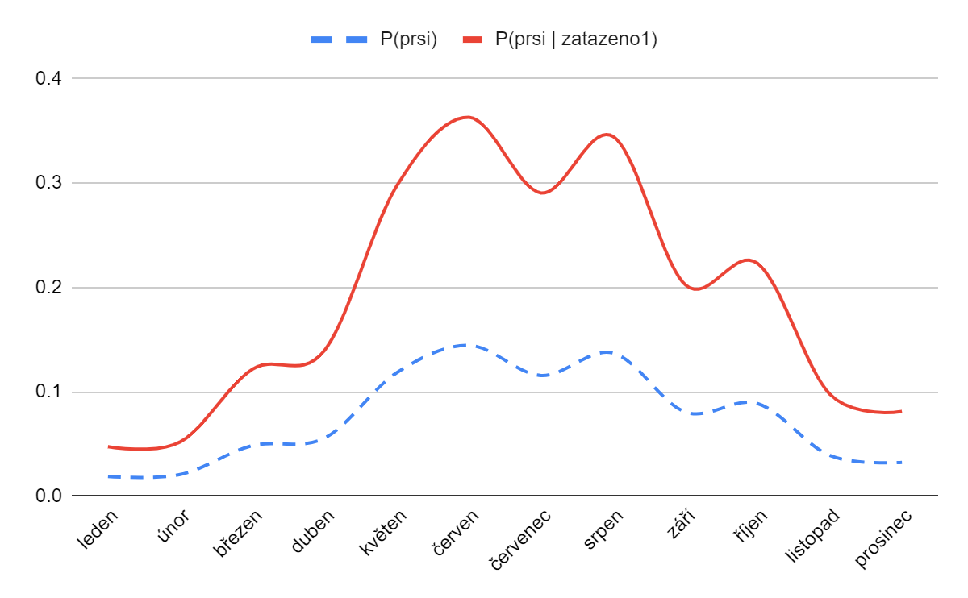
Výzkum
Osa x = měsíc
Osa y = pravděpodobnost
Šrafovaná = bez kontextu
Plná = pravděpodobnost při zatažené obloze
Červen $P\left(A | B\right)= \frac{0,9∙0,14}{0,358}≅0,35$

Slide 7
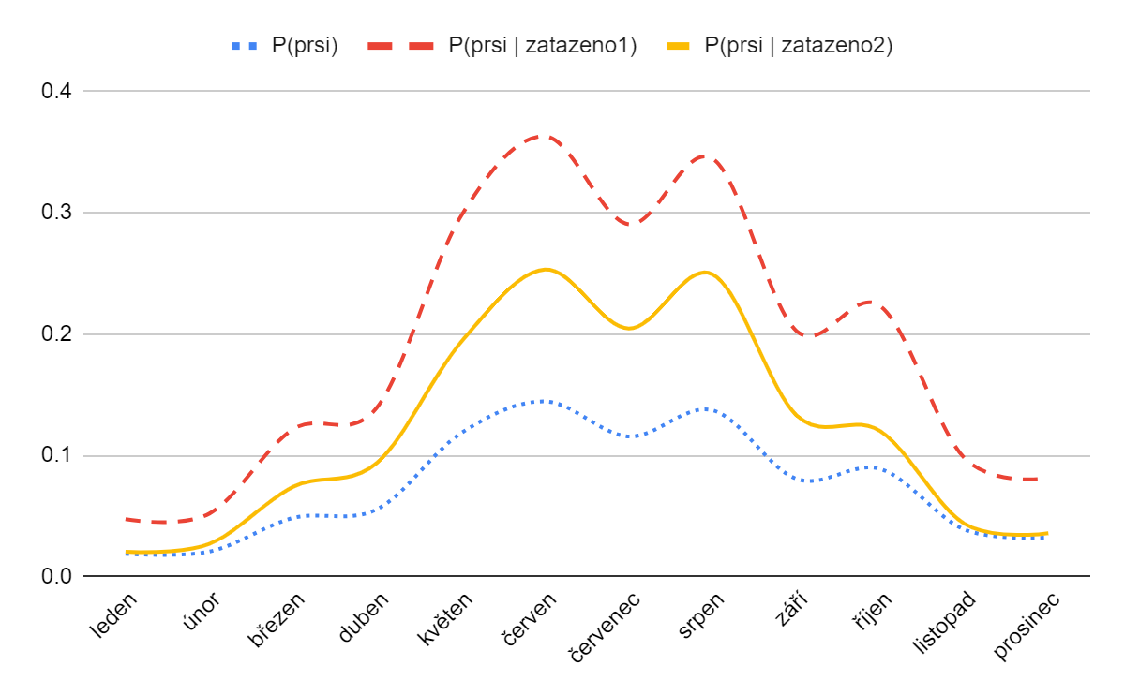
Přesnější výzkum
Tečkovaná = bez kontextu
Šrafovaná = staré výsledky
Plná = přesnější výsledek
Červen $P\left(A | B\right)=\frac{0,9∙0,14}{0,513}≅0,25$

Slide 8
Závěr
Nová data mohou pravděpodobnost ovlivnit

Slide 9
REFERENCE
Wikipedie: Otevřená encyklopedie: Bayesova věta. Wikipedie: Otevřená encyklopedie [online]. [cit. 2023-06-20]. Dostupné z: https://cs.wikipedia.org/wiki/Bayesova_v%C4%9Bta
Portál ČHMÚ : Historická data : Počasí : Denní data : Denní data dle z. 123/1998 Sb. Portál ČHMÚ [online]. Praha: Český hydrometeorologický ústav, 2023 [cit. 2023-06-20]. Dostupné z: https://www.chmi.cz/historicka-data/pocasi/denni-data/Denni-data-dle-z.-123-1998-Sb#
Meteorologická stanice Košíky - Počasí Košíky. Meteorologická stanice Košíky [online]. Košíky [cit. 2023-06-20]. Dostupné z: http://www.pocasi-kosiky.cz/
Bayesova věta - Elements of AI. Elements of AI [online]. Helsinki, 2022 [cit. 2023-06-20]. Dostupné z: https://course.elementsofai.com/cs/3/2

Slide 10
Děkujeme za pozornost

